Slide 1
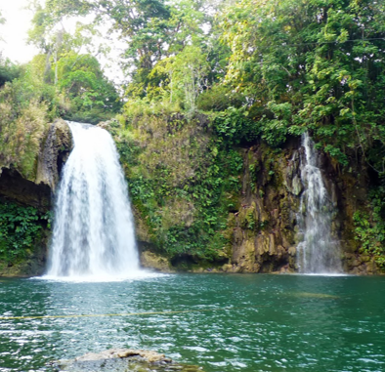
CASCADAS

Slide 2
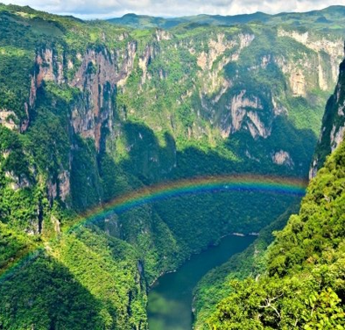
RESERVAS
NATURALES

Slide 3
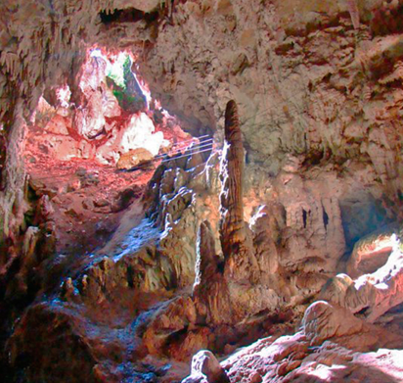
GRUTAS

Slide 4
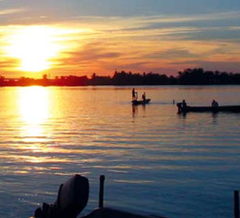
PLAYAS

Slide 5
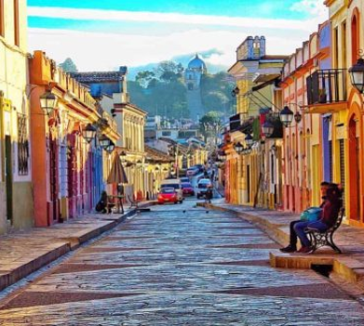
PUEBLOS
MAGICOS

